Slide 1
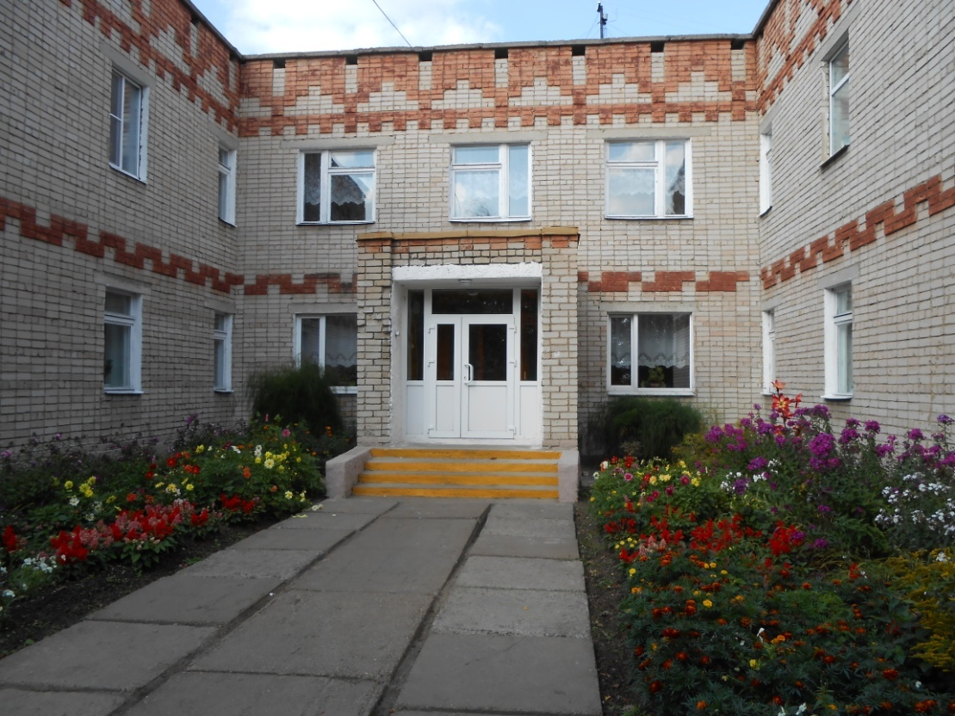
Муниципальное дошкольное образовательное учреждение «Центр развития ребёнка – детский сад №13» г. Галича Костромской области

Slide 2
Сколько всех на небе звёзд? Как устроен длинный мост? Кто живёт на самой солнечной планете? Как железо добывают? Как микробов изучают? Как растёт на грядке лук? Воду для чего на грядку льют? Всё узнать помогут Добрые советы и эксперименты!

Slide 3
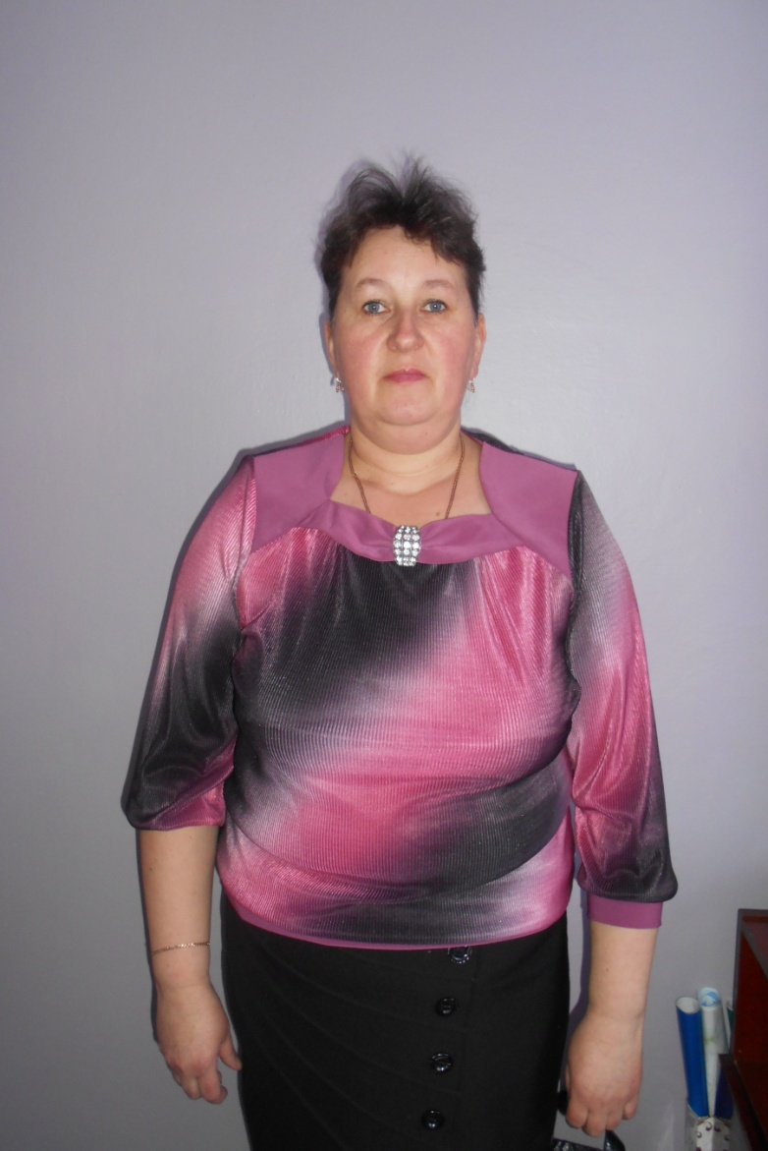
Титова Татьяна Алексеевна, воспитатель.
Образование – среднее специальное.
Стаж работы – 29 лет.

Slide 4
Опыт работы по теме:
«Детское экспериментирование
как метод обучения»

Slide 5
Актуальность темы
В соответствии с ФГОС ДО одной из актуальных задач дошкольного детства является стремление ребёнка реализовать себя как субъекта в разнообразных сферах жизнедеятельности, самостоятельно найти и применить необходимые знания и умения, продемонстрировать свою активность, инициативность, направленность на результат и положительное подкрепление взрослого, начиная с раннего возраста.
Учитывая эти особенности современных детей, процесс воспитания дошкольника, как субъекта деятельности и поведения, направлен на поиск таких игровых форм организации педагогической работы, которые привлекли бы детей и были бы эффективны в достижении поставленной цели.

Slide 6
Содержание:
Введение.
Цель и задачи.
Условия для осуществления поставленных задач.
Педагогические принципы.
Взаимодействие детского сада и семьи.
Средства работы.
Формы работы.
Методы и приёмы:
Практический метод.
Наглядный метод.
Словесный метод.
Игровой метод.
Заключение.

Slide 7
Расскажи - и я забуду, Покажи – и я запомню, Дай попробовать – и я пойму. Китайская пословица.
Каждый узнает лишь то,
Что сам пробует сделать.
Песталоции.

Slide 8
Введение .
Деятельность экспериментирования способствует формированию у детей познавательного интереса, развивает наблюдательность, мыслительную деятельность. По мнению академика Н.Н. Подъякова в деятельности экспериментирования ребенок выступает как своеобразный исследователь, самостоятельно воздействующий различными способами на окружающие его предметы и явления с целью более полного их познания и освоения.

Slide 9
1. Цели и задачи.
Прежде чем подбирать диагностические методики, я чётко определила цель и задачи, которые предстояло решить в процессе экспериментирования.
Цель: развитие умений ребенка взаимодействовать с исследуемыми объектами в "лабораторных" условиях как средствами познания окружающего мира.
Задачи:
формирование предпосылки поисковой деятельности детей, интеллектуальной инициативы:
развитие умения определять возможные методы решения проблемы с помощью взрослого, а затем и самостоятельно;
формирование умения применять данные методы, способствующие решению поставленной задачи;
поддержка и развитие в ребенке интереса к исследованиям, открытиям, создать необходимые для этого условия.

Slide 10
2.Условия для осуществления поставленных задач.
Для осуществления поставленных задач я создаю следующие условия:
1. Профессиональная компетентность воспитания.
2. Перспективное планирование по
исследовательской деятельности детей.
3. Создание хорошего психологического климата с
детьми при общении и развитие речевой
активности.
4. Социально - бытовые условия в ДОУ.
5. Общественная направленность деятельности детей.
6. Развивающая среда в группе.

Slide 11
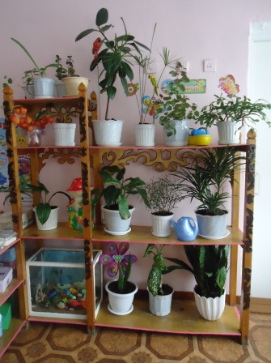
Уголок природы позволяет детям проводить наблюдения за жизнью растений.
Развивающая среда в группе :

Slide 12
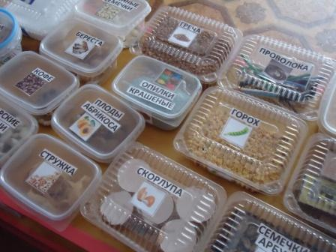
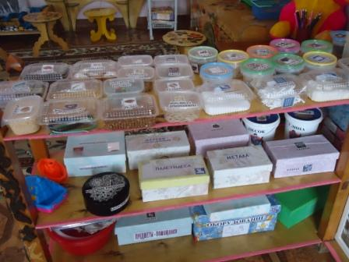
В уголке экспериментирования находятся материалы и оборудование необходимое для проведения опытов.

Slide 13
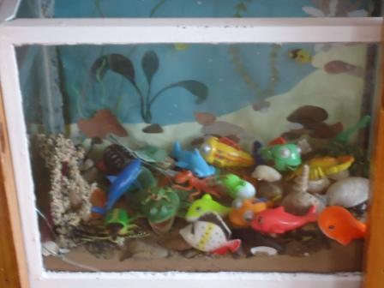
Сухой аквариум - модель природного водоёма, мини экосистема.

Slide 14
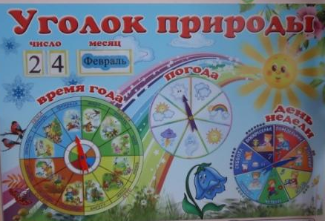
Календарь природы совмещён с уголком природы. Дети отмечают сезонные изменения в погоде

Slide 15
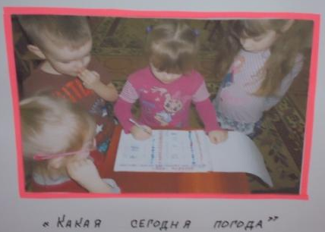
Дневник наблюдений служит для регистрации явлений, а также динамики изменений какого-то объекта.

Slide 16
3.Педагогические принципы.
Научность.
Доступность.
Гуманность.
Прогностичность.
Деятельность.
Интеграция.
Целостность.
Конструктивизм.
Регионализм.
Системность.

Slide 17
4. Взаимодействие детского сада и семьи .
Впервые во ФГОС ДО подчёркивается , что родители, семья являются участниками образовательных отношений.
Родители становятся единомышленниками. Создаю обстановку доверия и сотрудничества. Педагогическое взаимодействие стараюсь строить не только в одном направлении (от д/с к родителям) , а навстречу от родителей к детскому саду.

Slide 18
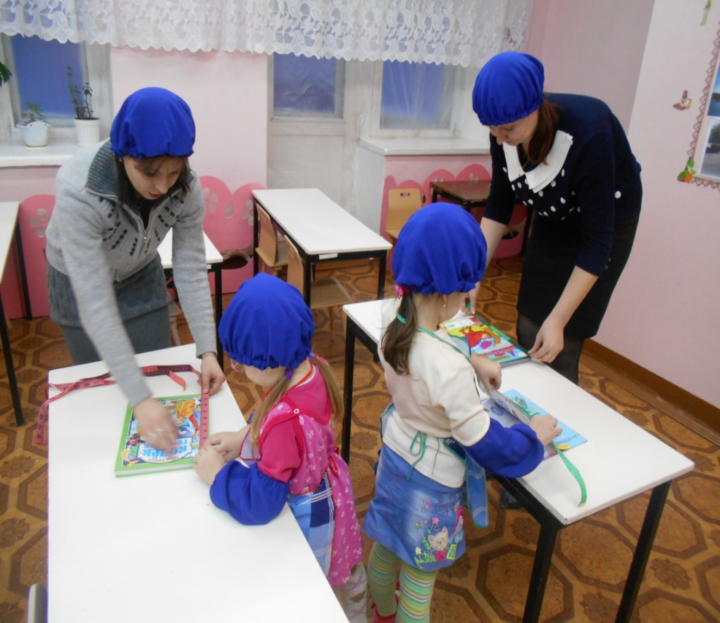
Совместная деятельность детей и родителей.

Slide 19
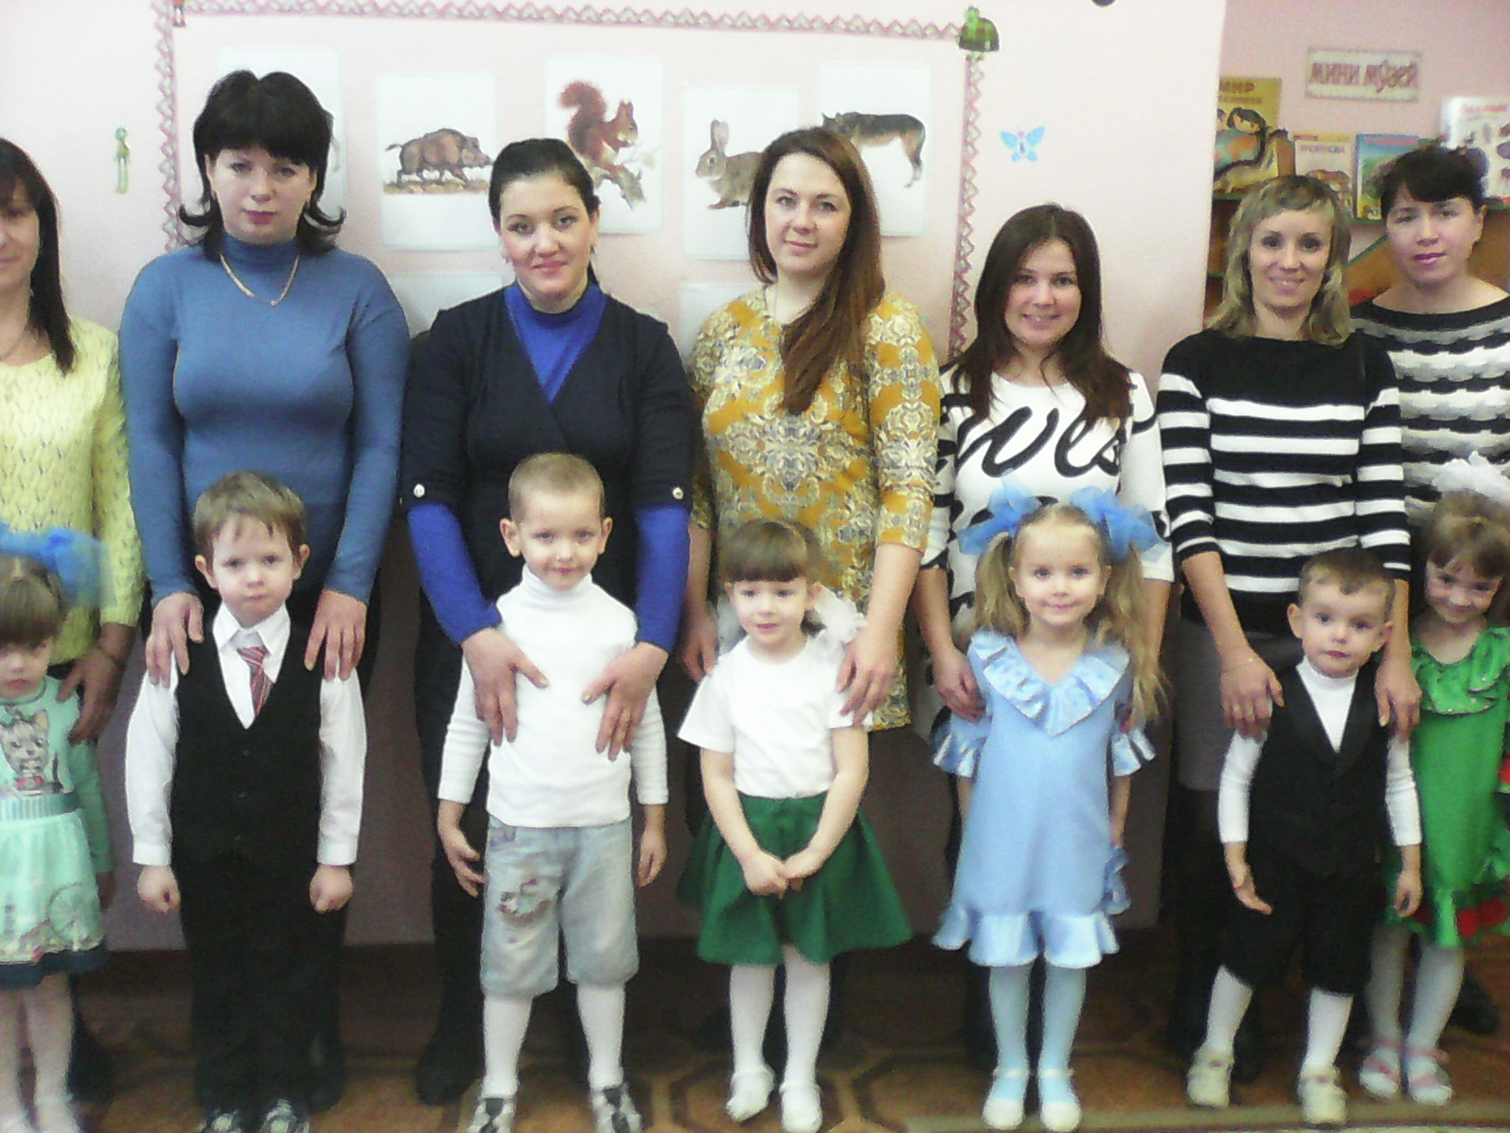

Slide 20
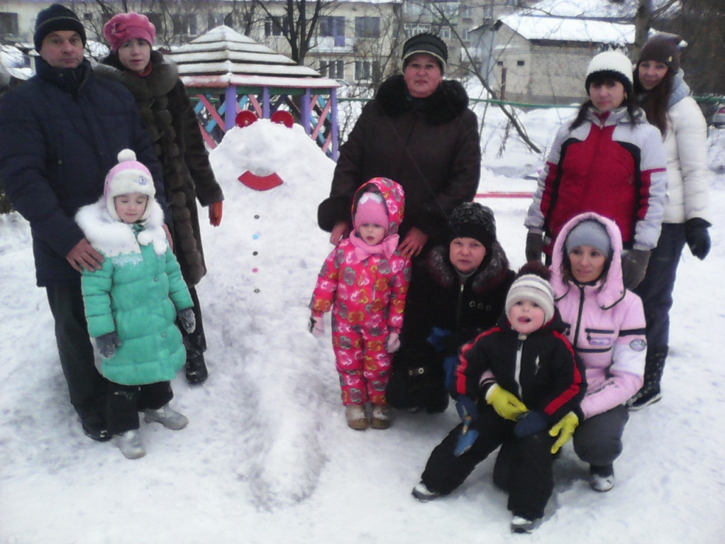
Совместная деятельность родителей, детей и воспитателя «Зимние забавы» .

Slide 21
5. Средства работы.
методическая и научно-популярная литература, журналы;
занимательный материал: загадки, приметы, пословицы, поговорки;
предметы театрализованной деятельности;
произведения детской художественной литературы;
иллюстрации явлений природы;
наглядный материал;
оборудование.

Slide 22
6. Формы работы:
1. НОД разных видов.
2. Совместная деятельность педагога с детьми.
3. Самостоятельная деятельность детей.

Slide 23
Наблюдения за жизнью растений.

Slide 24
Познавательные занятия с элементами экспериментирования.

Slide 25
Развивающие игры.

Slide 26
Книгоиздательство .

Slide 27
Создание макета .

Slide 28
Создание мини-музея .

Slide 29
Совместная деятельность педагога с детьми по созданию стенгазет .

Slide 30
7.Методы и приёмы.
Практический.
1. Проект.
2. Творческие задания.
3. Художественно -
продуктивная деятельность.

Slide 31
Наглядный метод .
Наблюдение является непременной составной частью любого эксперимента, так с его помощью осуществляется восприятие хода работы и его результатов. В уголке природы дети наблюдают за работой воспитателя по выращиванию рассады: перцев и томатов: проращиванию семян, посадке, пикированию. Ближе к концу зимы ставлю в воду одну - три веточки дерева (тополя) и обращаю внимание на то, как они реагируют на тепло и воду.

Slide 32
Словесный метод .
беседа;
рассказ;
художественное слово;
вопросы;
классификация;
обобщение;
синтез;
абстрагирование;
анализ;
выставки – экспозиции;
предположения;
рисунки – схемы.

Slide 33
Игровой метод .
1. Развивающие игры.
2. Игры превращения (подвижная игра).

Slide 34
Я испытываю удовлетворение от своей работы, когда вижу радость, удивление и даже восторг в глазах детей от своих маленьких и больших «открытий». Я хочу видеть всех своих воспитанников любознательными, общительными, умеющими ориентироваться в окружающей обстановке, решать возникающие проблемы, самостоятельными, творческими личностями, поэтому я буду продолжать развивать у детей познавательный интерес через экспериментальную деятельность.

Slide 35
Спасибо за внимание!

